Slide 1

班级：h51608
豆果美食app
组员：谢嘉欣、李云娟、张鑫、王芳

Slide 2
目 录
1. 项目介绍
2、项目职责及技术要点
3. 项目总结

Slide 3
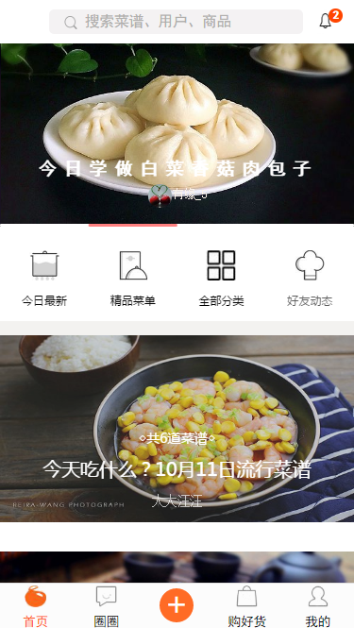
一、项目介绍
国内首家发现、分享、交流美食的互动平台，目前已经发展成为国内外华人较为领先的美食互动社区网络。在线厨艺交流、美食分享平台。提供国内免费手机美食菜谱、生活资讯应用软件。

Slide 4
1.项目介绍
页面显示与跳转
收藏
功能模块
购物车
评论
搜索

Slide 5

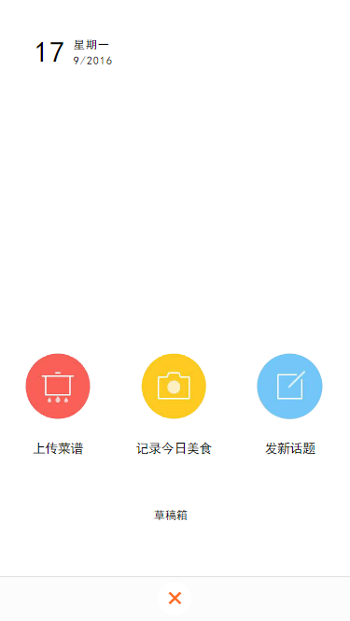
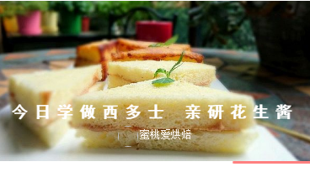
页面显示
首页中自动滑动的图片与时间动态更新显示

Slide 6
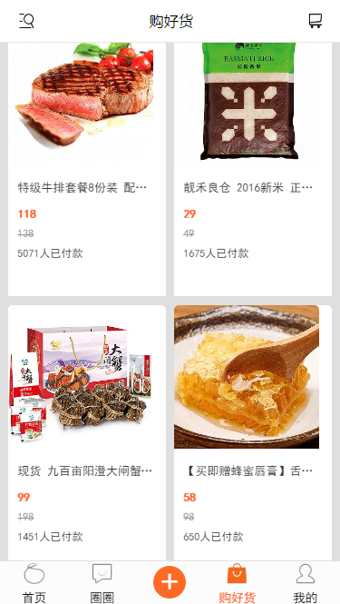
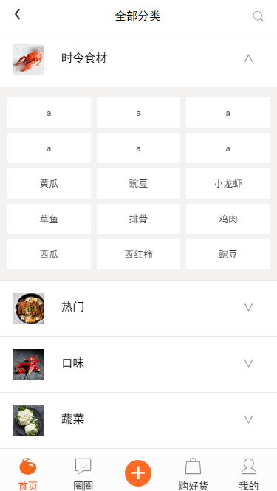
页面显示
页面的各种动画效果，页面展示的数据都是动态读取的数据

Slide 7
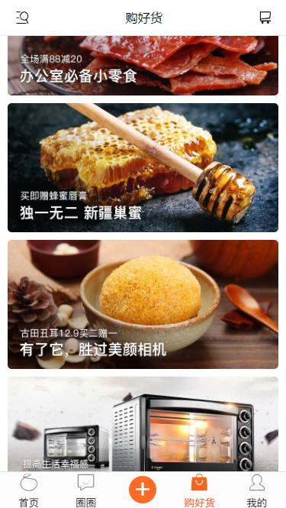
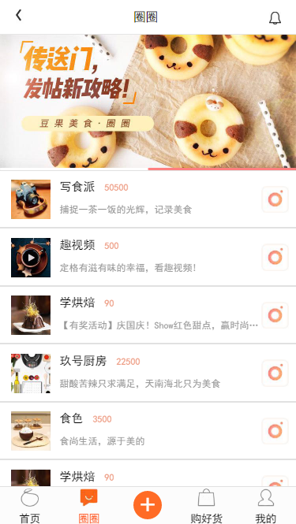
页面跳转
首页中ui-router实现跳转

Slide 8
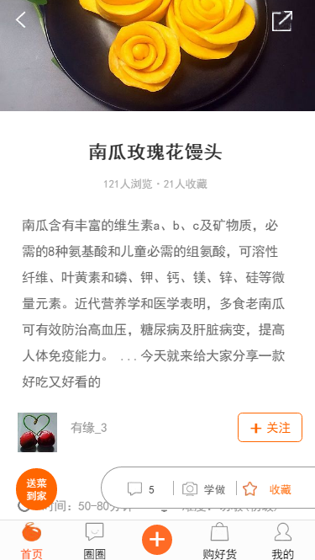

收藏菜谱
收藏菜谱

Slide 9
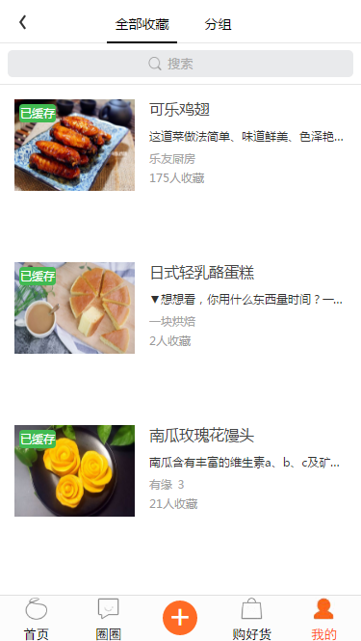
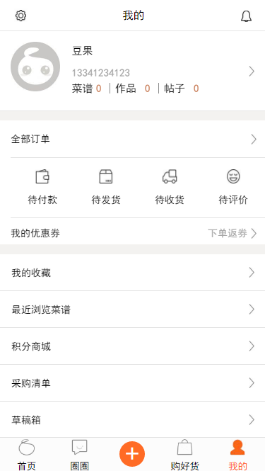
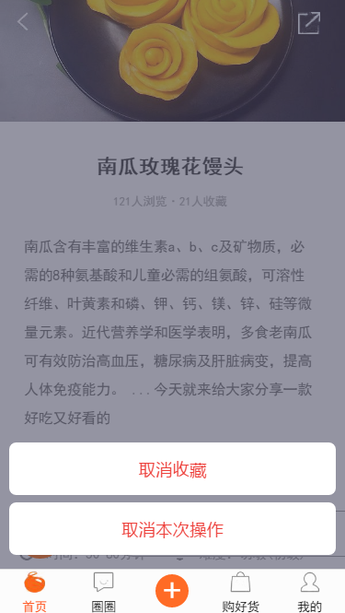
收藏功能
查看我的收藏并可以取消收藏

Slide 10
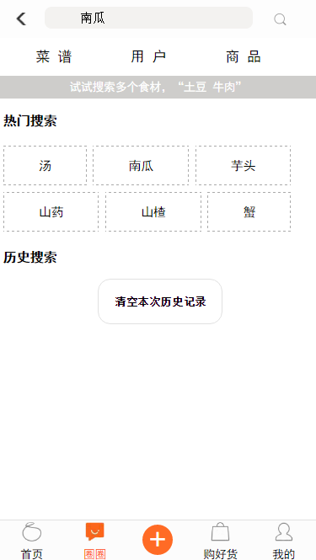
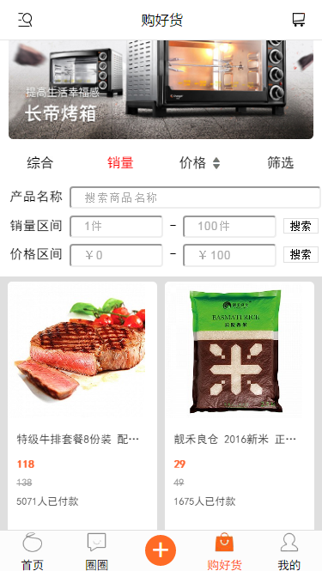
搜索功能
搜索功能的实现

Slide 11
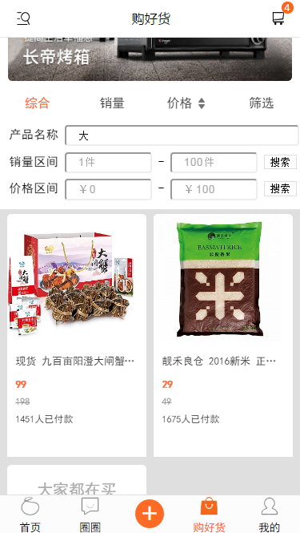
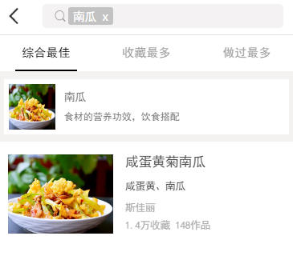
搜索功能
搜索结果

Slide 12
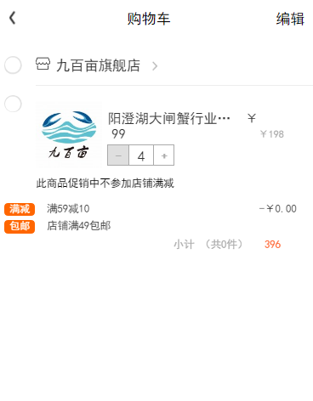
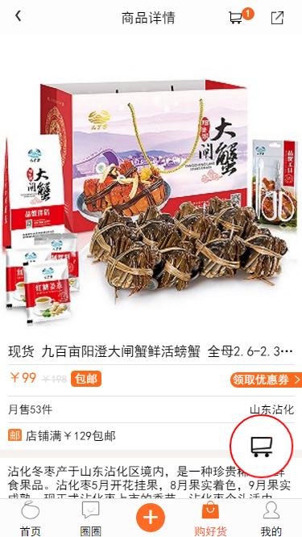
购物车功能
添加购物车，加减购物车

Slide 13
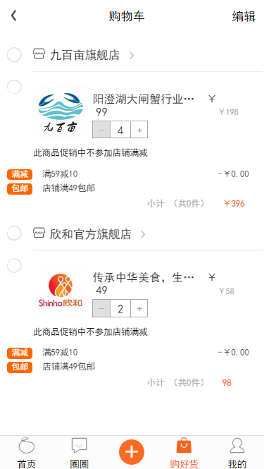
购物车功能
查看购物车

Slide 14
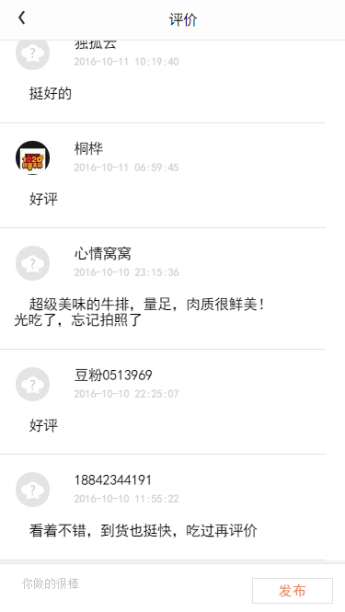
评论功能
发表评论

Slide 15
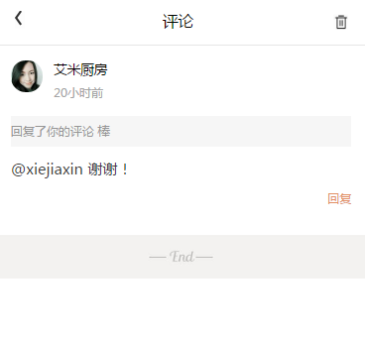
评论功能
查看评论

Slide 16
二、项目及技术要点
项目分工：
项目经理：谢嘉欣
技术支持：李云娟
程序员：王芳、张鑫
技术要点： 一、运用Div+Css完成静态页面的搭建。
二、运用Ajax和json来模拟调取后台的数据，来渲染html页面
三、通过JS与css3来给页面添加一些动画效果，比如用Swiper事件轮播图、图片的异步加载、购 物车的数量加、日期的动态更新，按钮的点击效果。
四、数据的json数据的制作
五、运用localstorage进行各种数据的增删改查操作

Slide 17
三、遇到困难及解决方案
1、订单页面跳转 ui-router解决
2、自定义属性与anglur冲突
3.数据获取不到 人为创造

Slide 18
谢 谢

